Slide 1
微處理機系統 &微處理機系統實習

Slide 2
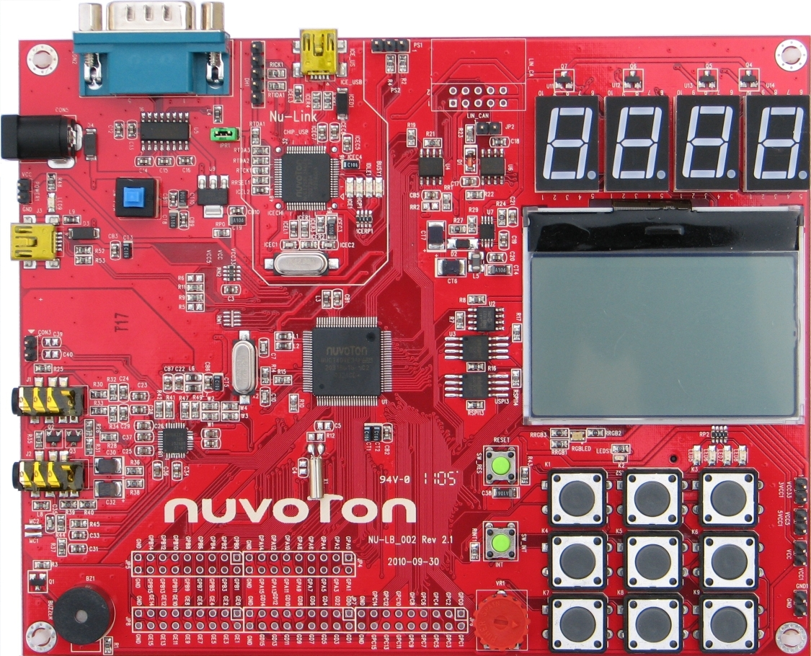
LCD
128x64 pixels
SPI interface

Slide 3
LCD_Text
int main(void)
{
SYS_Init();
init_LCD();
clear_LCD();
OpenSevenSegment();
OpenKeyPad();
while(1)
{
i=ScanKey();
show(i);
print_Line(0, "Nu-LB-NUC140");
print_Line(1, "1234567890");
}
}

Slide 4
LCD_Text
Line
字元/字串
print_Line(0, "Nu-LB-NUC140");
print_Line(1, "1234567890");

Slide 5
實作
利用範例所給之函式，組合出一個同步可以控制LCD、LED、7段顯示器的小程式
一行橫移
四個可移動區域

Slide 7
█ █ █ █

Slide 8
按下4
█ █ █ █

Slide 9
按下4
█ █ █ █

Slide 10
無論方塊在哪格，按下5就回到原點
█ █ █ █

Slide 11
█ █ █ █

